Slide 1
ŠALČININKŲ R. KALESNINKŲ LIUDVIKO NARBUTO GIMNAZIJA
KALBINIŲ GEBĖJIMŲ
UGDYMAS PER ŽAIDIMĄ
Parengė: lietuvių k. mokytoja B. Vinckevič,
logopedė K. Linkevič
Kalesninkai, 2021

Slide 2
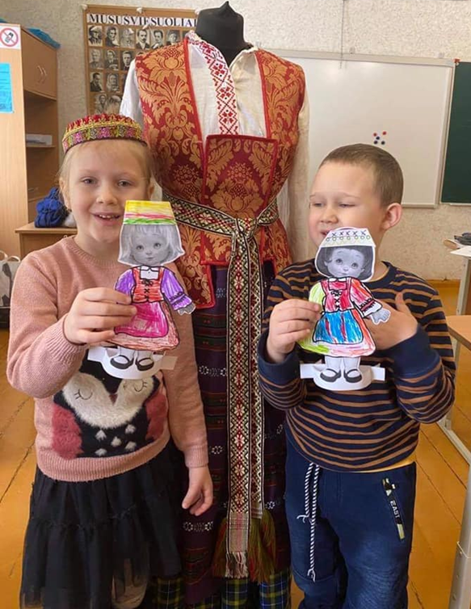
AKTUALUMAS
Kalbinių gebėjimų ugdymas turi didelę įtaką tolesniam sėkmingam mokinio mokymuisi.
Žaidimai skatina bendravimą, todėl tai yra puikus mokymo metodas.
Kalbos mokymuisi labai padeda nuolat girdėti ir nuolat vartoti kalbą. Kaip kartojimosi būdas, žaidimai sutelkia dėmesį į taisyklingą tarimą, žodyno plėtrą, gramatiką.
Išugdyti kalbiniai gebėjimai yra viena iš priežasčių, kodėl vaikai pradeda skaityti ir rašyti. Moksliniai tyrimai rodo, kad egzistuoja priežastinis kalbinių gebėjimų ir specifinių mokymosi sutrikimų ryšys, todėl ypač aktualu tampa siekti kokybiško vaikų kalbinių gebėjimų ugdymo ankstyvajame amžiuje.

Slide 3
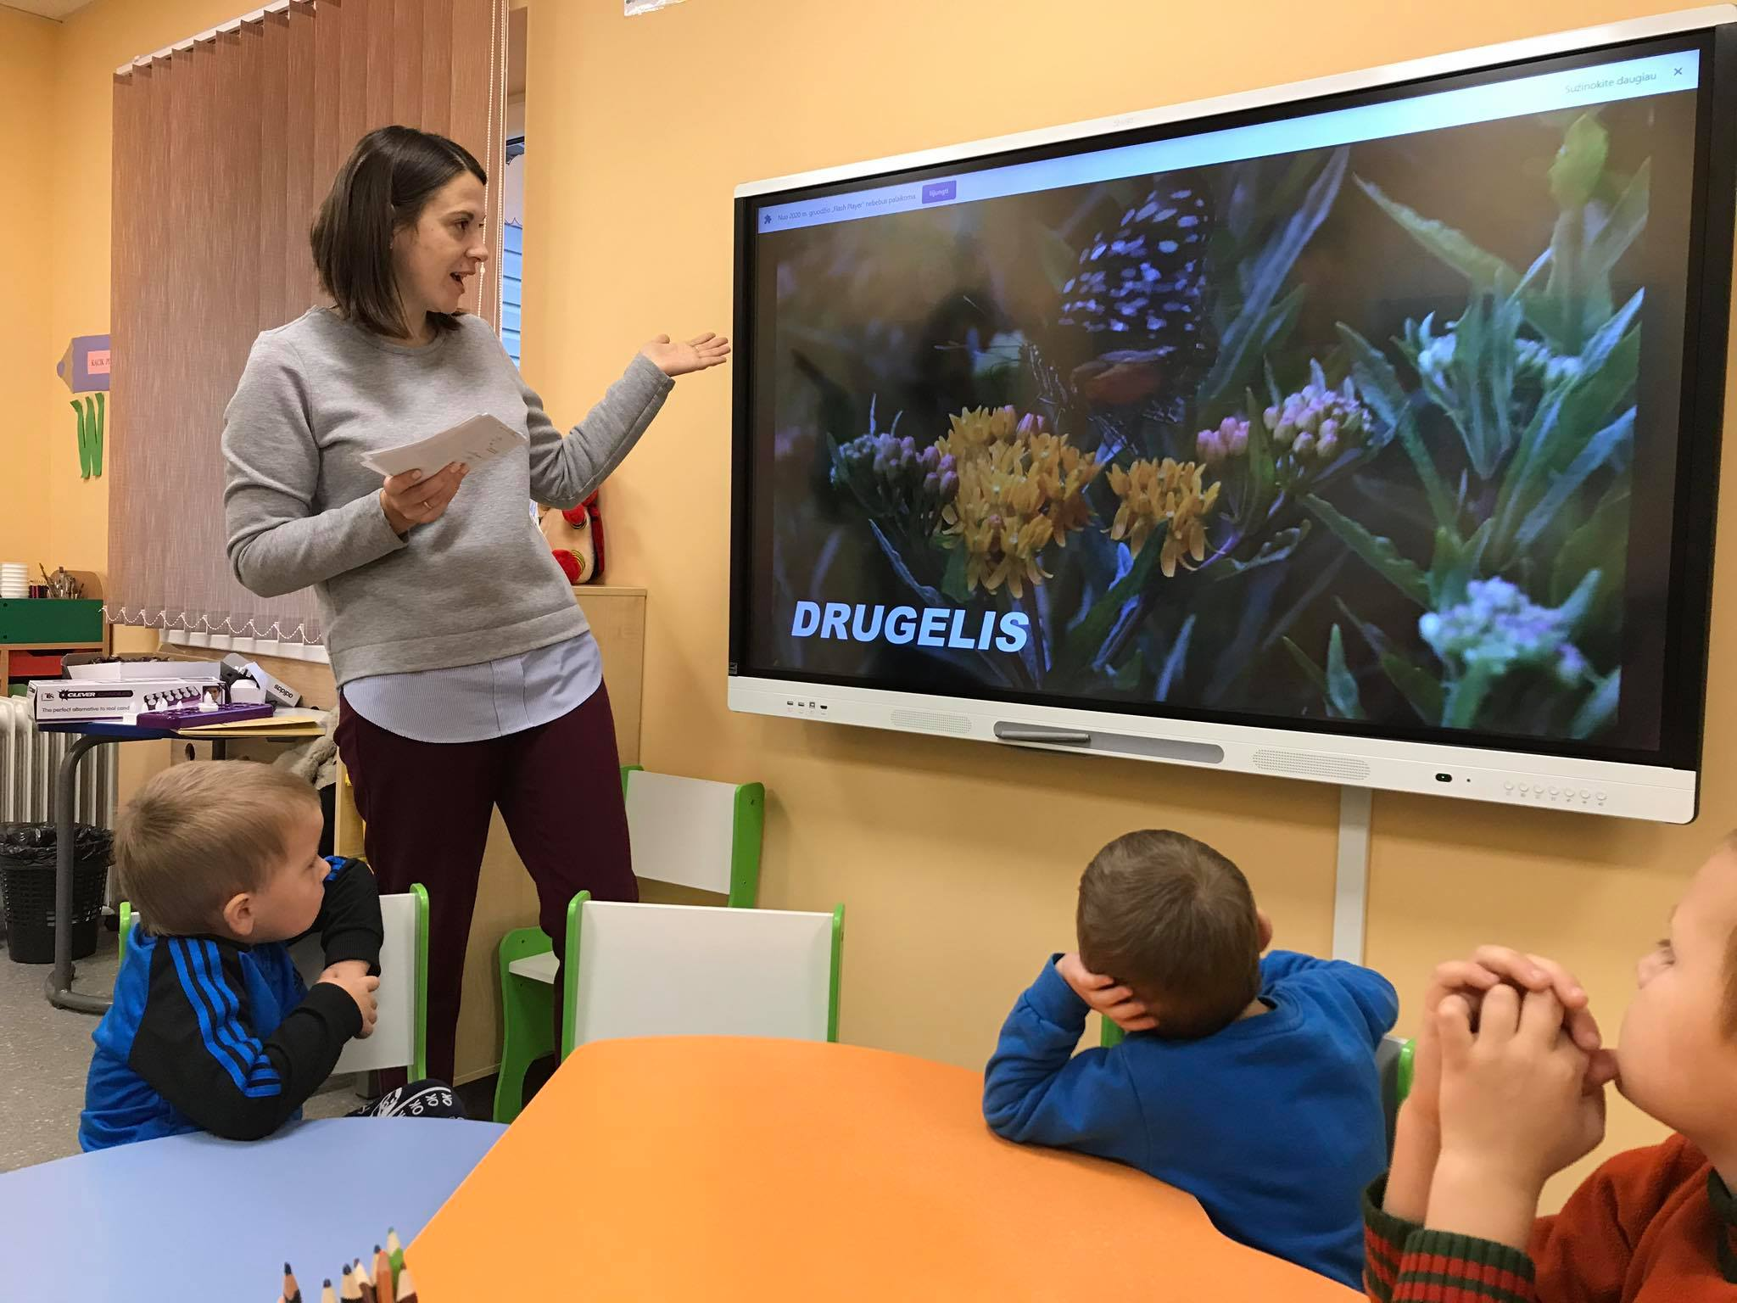
INTEGRUOTI LIETUVIŲ K. IR LOGOPEDINIAI UŽSIĖMIMAI PRIEŠMOKYKLINĖJE GRUPĖJE
Pradinių klasių lietuvių kalbos mokytoja Brigita Vinckevič ir logopedė Kristina Linkevič organizuoja integruotus užsiėmimus.
Integruotų užsiėmimų tikslas - bendradarbiaujant ugdyti vaikų sakytinės ir rašytinės kalbos gebėjimus bei įgūdžius pagal amžiui būdingus kalbinius ypatumus.
Užsiėmimų metu yra ugdomos įvairios vaikų kalbinės kompetencijos, panaudojant žaidimą, patyriminį ugdymą ir psichomotorinę veiklą. Mokytojos integruoja į ugdymo procesą aktyviuosius metodus ir būdus, įvairias rašto užduotis.

Slide 4
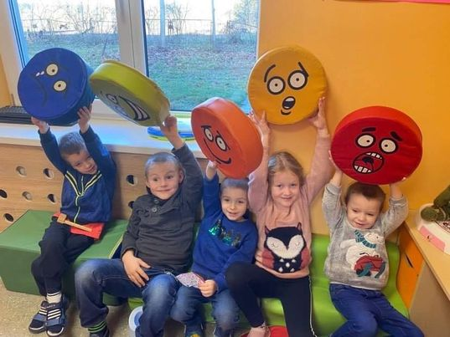
KALBINIŲ GEBĖJIMŲ UGDYMAS ŽAIDŽIANT
Žaisdami kalbinius žaidimus vaikai mokosi bendrauti, reikšti savo mintis, norus, emocijas, išmoksta naujų žodžių, jų mažybinių formų.

Slide 5
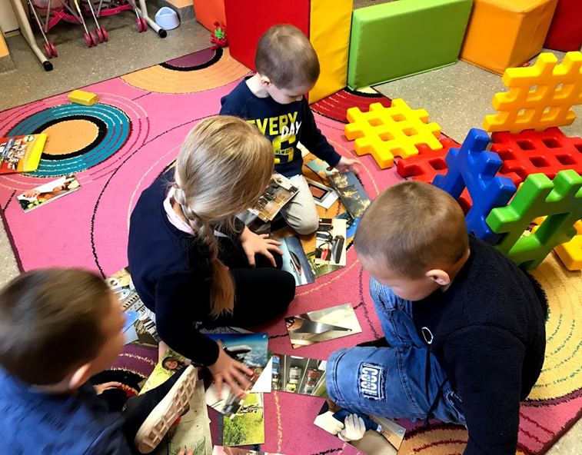
Savarankiškai ar grupelėmis žaisdami kalbinius žaidimus vaikai pagilina jau turimas žinias, atranda jiems svarbių ir naudingų kalbos dalykų.

Slide 6
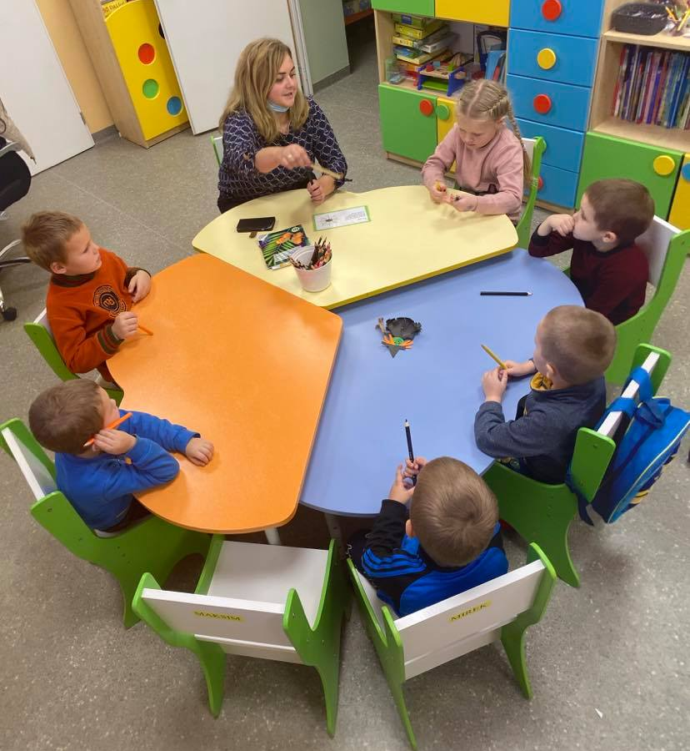
Kaip taisyklinga tartis susijusi su rašymu?
Taisyklingai tardamas garsus, mokinys susidaro taisyklingus regimuosius vaizdus. Tai lemia jo taisyklingą rašymą.
Svarbu, kad vaikas savo aplinkoje girdėtų taisyklingą kalbą.

Slide 7
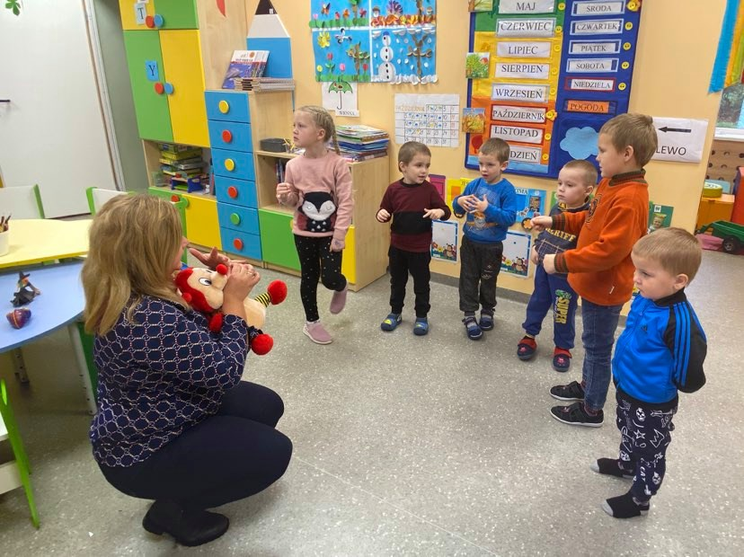
INTEGRUOTAS UŽSIĖMIMAS „VABZDŽIAI GARSŲ LABIRINTE“.
Integruoto užsiėmimo metu vaikai žaisdami kalbinius žaidimus vardijo, apibūdino pažino įvairius vabzdžius, jų bruožus, skleidžiamus garsus, mėgdžiojo jų „kalbą“, minė mįsles, deklamavo eilėraščius su judesiais, mokėsi priskirti ir įvardyti veiksmą išgirdus žodį, taisyklingai tarti ir skirti panašius garsus (s-š, z-ž ir kt.), dainavo smagias daineles, atliko artikuliacinę liežuvio mankštą, tobulino smulkiosios motorikos įgūdžius.
Su lietuvių kalbos mokytoja mokiniai pynė žodžių voratinklį iš siūlų bei atliko kūrybinį darbelį.

Slide 8
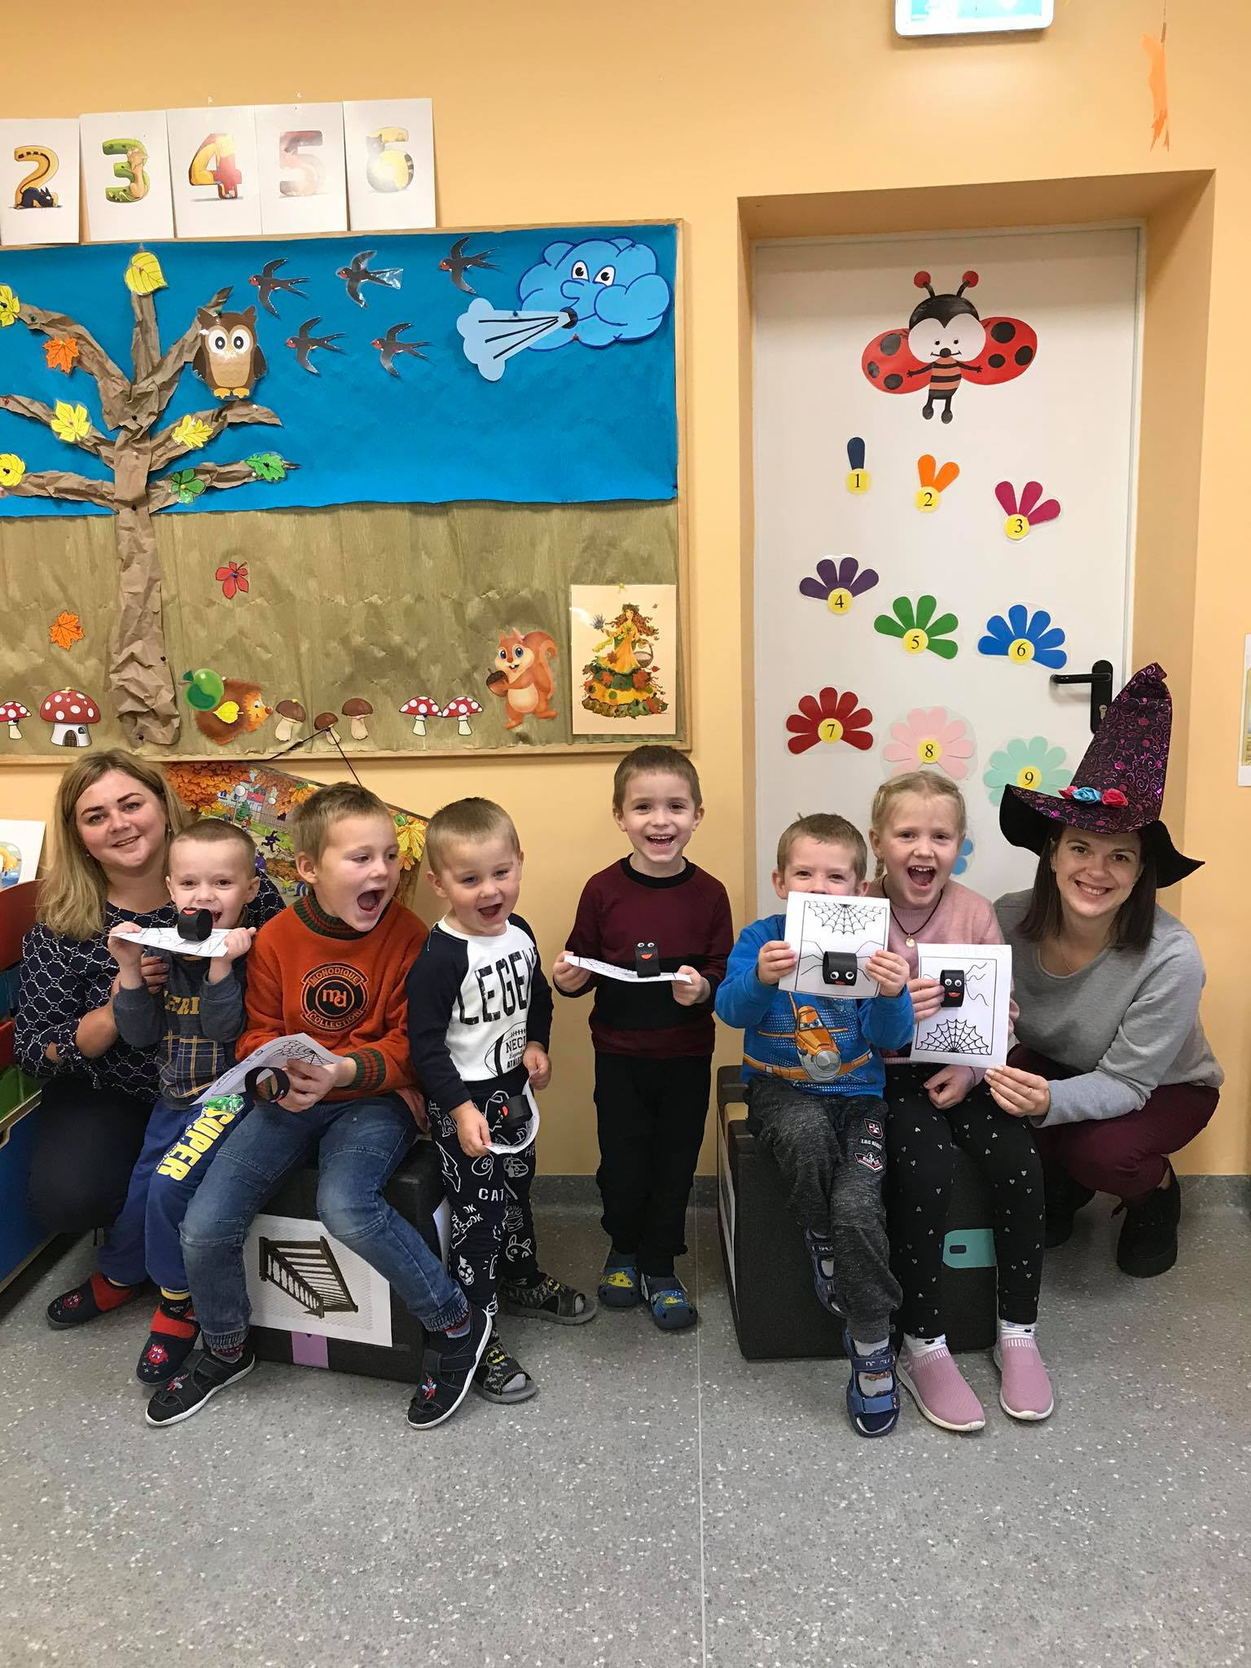
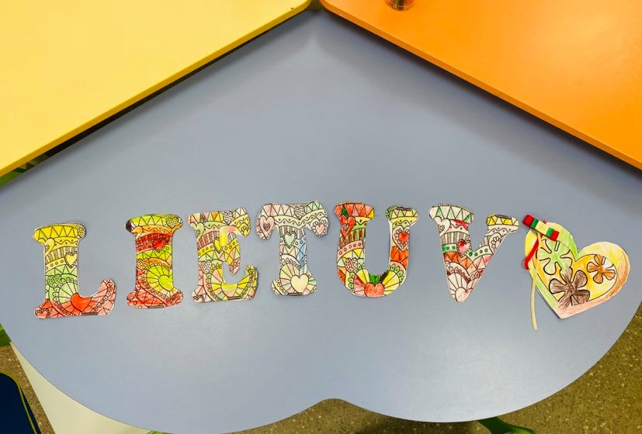
Integruotų užsiėmimų metu priešmokyklinukai turėjo puikią galimybę ugdytis ir tobulinti kalbinius įgūdžius. Daug dėmesio skirta vaikų kalbiniam aktyvumui kasdienėje veikloje skatinti. Taip pat ugdytiniai buvo raginami domėtis raidžių ir žodžių rašymu, braižymu ar piešimu per įvairią veiklą.

Slide 9
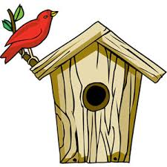
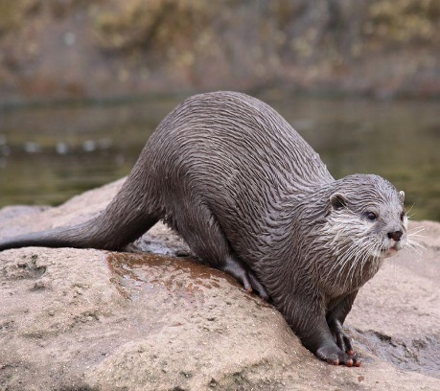
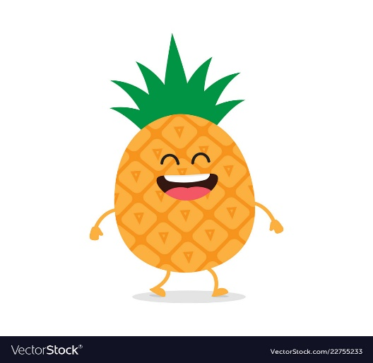
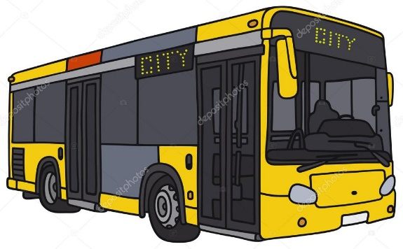
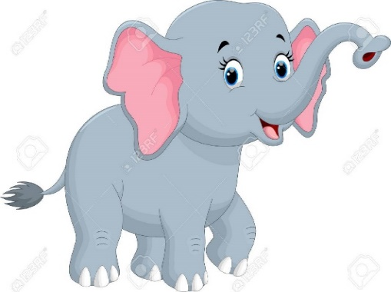
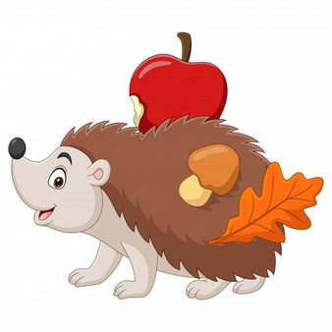
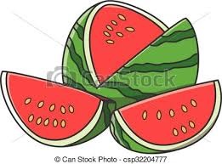
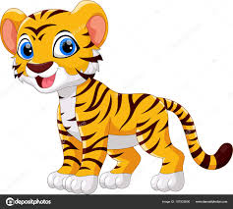
PRAKTINĖ UŽDUOTIS

